Slide 1
Informationsveranstaltung
für die Erziehungsberechtigten
zum Übertritt an die
weiterführenden Schulen

Slide 2
Was erwartet Sie heute Abend?
Das gegliederte Schulwesen in Bayern (Kurzdarstellung)
Übertrittsbedingungen im Schuljahr 2021 / 2022
Vorstellung der einzelnen Schularten (exemplarisch!)
Entscheidungshilfen
Termine
Raum für Ihre Fragen

Slide 3
Informations- und Beratungsangebote
Klassenlehrkraft
Beratungslehrkraft (auch der weiterführenden Schulen)
Informationsveranstaltungen der einzelnen Schulen!!
Schulpsychologie
Schulleitung
Staatliche Schulberatungsstelle Mittelfranken
außerschulische Beratungsstellen (z.B. Inklusion)
www.km.bayern.de/eltern/schularten

Slide 4
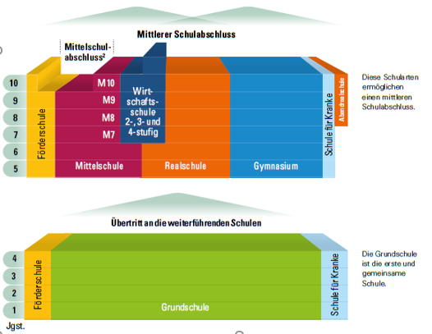
Das bayerische Schulsystem
Hochschulreife (FH bzw. Universität)
Allg. Hochschulreife
Quali
12
11
10
9
8
7
6
5
4
3
2
1
Vorklasse

Slide 5
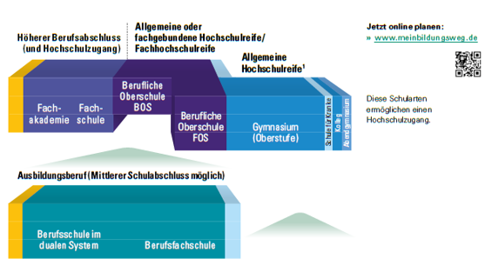
Das bayerische Schulsystem
Hochschulreife (FH bzw. Universität)
Allg. Hochschulreife
12
11
10
9
8
7
6
5
4
3
2
1

Slide 6
Übertrittszeugnis in der Jgst. 4
Jahresfortgangsnoten in Deutsch, Mathematik, HSU
Gesamtdurchschnitt aus D, M und HSU
zusammenfassende Beurteilung zur Übertrittseignung
Ausgabe am ersten Unterrichtstag im Mai
02. Mai 2022
gilt nur für das folgende Schuljahr

Slide 7
Übertrittsbedingungen
aus der 4. Klasse
in die 5. Klasse Gymnasium
Gesamtdurchschnitt aus D, M, HSU
2,33 oder besser
Aufnahme ohne Probeunterricht

Slide 8
Übertrittsbedingungen
in die 5. Klasse Gymnasium
GSO § 2:
Die Aufnahme setzt voraus, dass die Schülerin oder der Schüler am 30. September des Schuljahres das 12. Lebensjahr noch nicht vollendet hat; über Ausnahmen in besonderen Fällen entscheidet die Schulleiterin oder der Schulleiter.

Slide 9
Übertrittsbedingungen
aus der 4. Klasse
in die 5. Klasse Realschule
Gesamtdurchschnitt aus D, M, HSU
2,66 oder besser
Aufnahme ohne Probeunterricht

Slide 10
Übertrittsbedingungen
in die 5. Klasse Realschule
RSO § 2:
Die Aufnahme setzt voraus, dass die Schülerin oder der Schüler das 12. Lebensjahr am 30. September des Schuljahres noch nicht vollendet hat; über Ausnahmen in besonderen Fällen entscheidet die Schulleiterin oder der Schulleiter.

Slide 11
Übertrittsbedingungen von Jgst. 4 in Jgst. 5 im Überblick
Gymnasium
Realschule
Mittelschule
geeignet
geeignet
geeignet
bis 2,33
D,M,HSU
bis 2,66
D,M,HSU
ab 3,00
D,M,HSU

Slide 12
Probeunterricht
in den Fächern Deutsch und Mathematik
mündliche und schriftliche
Leistungserhebungen
schriftliche Leistungserhebungen
landesweit einheitlich
durchgeführt von Lehrkräften der weiterführenden Schulen; Dauer: 3 Tage

Slide 13
Probeunterricht
Probeunterricht ist bestanden, wenn in dem einen Fach mindestens die Note 3 und in dem anderen Fach mindestens die Note 4 erreicht wurde.
Bei den Noten 4 und 4 im Probeunterricht
entscheiden die Erziehungsberechtigten..

Slide 14
Termine
Anmeldung 5. Klasse Realschule oder Gymnasium:
09. – 13. Mai 2022
Probeunterricht Realschule oder Gymnasium:
17. – 19. Mai 2022

Slide 15
Übertrittsbedingungen
GrSO § 6 (6):
Schüler mit nichtdeutscher Muttersprache, können mit einem Notendurchschnitt von 3,33 an eine Realschule oder ein Gym-nasium wechseln, wenn
1. die Aufnahme an eine deutsche Schule nach Jahrgangsstufe 1 erfolgte und
2. eine Jahresfortgangsnote im Fach Deutsch (nicht DaZ!) erteilt wurde und
3. die entsprechende Eignung dadurch festgestellt wurde, dass der Notendurchschnitt auf Grund von noch behebbar erscheinenden Mängeln in der deutschen Sprache nicht erreicht wurde.

Slide 16
Weitere Übertrittsbedingungen
von der 5. Klasse Mittelschule ins Gymnasium
von der 5. Klasse MS | in die 5. Klasse Gym | Jahreszeugnis D,M : Durchschnitt bis 2,0 uneingeschränkter Übertritt; bei Durchschnitt > 2,0 in Ausnahmen Härtefallregelung (über Lehrerkonferenz)
von der 5. Klasse MS | in die 6. Klasse Gym | Übertritt möglich nach bestandener Aufnahmeprüfung mit Probezeit

Slide 17
Weitere Übertrittsbedingungen
von der 5. Klasse Mittelschule in die Realschule
von der 5. Klasse MS | in die 5. Klasse RS | Jahreszeugnis D,M : Durchschnitt bis 2,5 uneingeschränkter Übertritt; bei Durchschnitt > 2,5 in Ausnahmen Härtefallregelung (über Lehrerkonferenz)
von der 5. Klasse MS | in die 6. Klasse RS | Jahreszeugnis D,M,E : Durchschnitt bis 2,0 Übertritt möglich nach Beratungsgespräch der Eltern; bei Durchschnitt > 2,0 Übertritt nach bestandener Aufnahmeprüfung mit Probezeit

Slide 18
Übertrittsbedingungen von Jgst. 5 in Jgst. 5 im Überblick
Gymnasium
Realschule
geeignet
geeignet
bis 2,0
D, M
bis 2,5
D, M

Slide 19
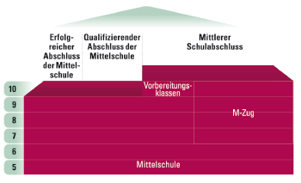
Profil Mittelschule
V1 + V2:
2 Jahre
M6-Kurse (D, M, E) möglich
M5-Kurse (D, M, E) möglich
Notes:
In der Grafik fehlen noch die seit heuer möglichen M5/M6-Kurse

Slide 20
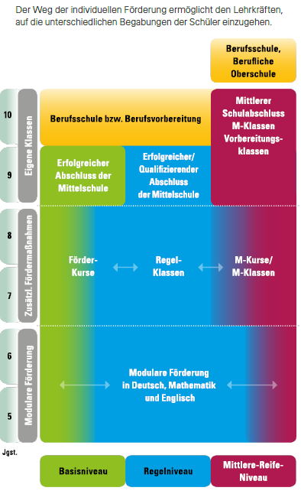
Profil Mittelschule

Slide 21
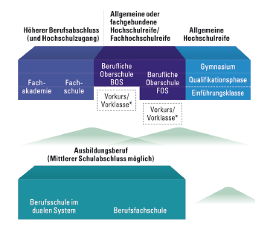
Profil Mittelschule

Slide 22
Profil Mittelschule
Jahrgangsstufen 5 mit 9 in den Regelklassen, im M-Zweig M 7 bis M 10,
möglich: M5/M6-Kurse
Vorbereitungsklassen V1 und V2
Vermittlung grundlegender Allgemeinbildung
Klassenlehrerprinzip
Modulare und individuelle Förderung ab Jgst. 5
Einsatz von Förderlehrkräften und Sozialpädagogen
Ganztagesschulangebot
Übertritt Regelklasse → M-Zweig erstmals nach Jgst. 6, danach Übertritt in jeder nächsthöheren Jahrgangsstufe mit entsprechendem Notendurchschnitt möglich

Slide 23
Profil Mittelschule
Hinführung zur Ausbildungsreife
Verstärkung der beruflichen Orientierung durch drei berufsorientierende Wahlpflichtfächer: Technik – Wirtschaft u. Kommunikation – Ernährung u. Soziales
Enge Kooperation mit Berufsschule, Betrieben und der Arbeitsagentur
Eröffnet in Verbindung mit beruflichem Schulwesen Bildungswege, die bis zur Hochschulreife führen können
Im M-Zweig Heranführen zum mittleren Schulabschluss auf dem Niveau der Wirtschaftsschule bzw. Realschule in D, M, E

Slide 24
Übertrittsbedingungen
von der Mittelschule in den M-Zweig
von der 6. Klasse | in die M 7 | Zwischenzeugnis oder Jahreszeugnis D, M, E : Durchschnitt bis 2,66 bei Durchschnitt > 2,66 Bestehen der Aufnahmeprüfung am Ende der Ferien; für die Gesamtnote nur noch Jahreszeugnis relevant
von der 7. Klasse | in die M 8 | Zwischenzeugnis oder Jahreszeugnis D, M, E : Durchschnitt bis 2,33 bei Durchschnitt > 2,33 Bestehen der Aufnahmeprüfung am Ende der Ferien; für die Gesamtnote nur noch Jahreszeugnis relevant
von der 8. Klasse | in die M 9 | Zwischenzeugnis oder Jahreszeugnis D, M, E : Durchschnitt bis 2,33 bei Durchschnitt > 2,33 Bestehen der Aufnahmeprüfung am Ende der Ferien; für die Gesamtnote nur noch Jahreszeugnis relevant
von der 9. Klasse | in die M 10 | im Qualifizierenden MS-Abschluss in den Fächern D, M, E Durchschnitt bis 2,33 bei Durchschnitt > 2,33 Bestehen der Aufnahmeprüfung zeitnah nach Erwerb des qualifizierenden MS-Abschlusses
von der 9. Klasse | in die V 1 | im Qualifizierenden MS-Abschluss Notendurchschnitt mind. 2,5 Bei Durchschnitt > 2,5 kann die Schulleitung in Abstimmung mit dem Staatlichen Schulamt über Ausnahmeregelungen entscheiden

Slide 25
Profil Wirtschaftsschule
Die Wirtschaftsschule …
vermittelt Allgemeinbildung und eine vertiefte kaufmännische Grundbildung
führt in 5, 4, 3 oder 2 Jahren zu einem mittleren Schulabschluss in jeweils neu gebildeten Klassen
bereitet mit berufsspezifischen Maßnahmen auf das Arbeitsleben vor
schafft die Grundlagen für den Übergang an weiterführende Schulen (FOS/Gym.)
Notes:
Keine Grafik, weil Vorlagen auf KM-Seite veraltet (Stand 22.09.2020)

Slide 26
Profil Wirtschaftsschule
Allgemeinbildung an der Wirtschaftsschule:
Deutsch, Englisch, Mathematik, Politik und Gesellschaft,
Mensch und Umwelt, Musik, Sport, Religion/Ethik
Berufsbildung an der Wirtschaftsschule:
Übungsunternehmen
Betriebswirtschaftliche Steuerung und Kontrolle
Informationsverarbeitung
Wirtschaftsgeografie
Wahl-/Qualifizierungsfächer

Slide 27
Profil Wirtschaftsschule
Die Abschlussprüfung erfolgt in den Fächern
- Deutsch
- Englisch
- Betriebswirtschaftliche Steuerung und Kontrolle (BSK)
sowie wahlweise in
- Mathe oder Übungsunternehmen

Slide 28
Übertrittsbedingungen
von der Mittelschule in die Wirtschaftsschule
(lt. WSO, ab 01.09.2020)
von der 5. Klasse MS | in die 6. Vorklasse WS | Zwischenzeugnis oder Jahreszeugnis Durchschnitt bis 2,66 aus D, M, E oder bestandener Probeunterricht Alter: max. 14 Jahre
Von der 6. Klasse MS | in die 7. Klasse WS (vierstufig; Eingangsstufe) | Zwischenzeugnis oder Jahreszeugnis Durchschnitt bis 2,66 aus D ,M ,E oder bestandene Aufnahmeprüfung in M-Klasse oder bestandener Probeunterricht Alter: max. 15 Jahre
von der 7. Klasse MS | in die 8. Klasse WS (dreistufig; Eingangsstufe) | Zwischenzeugnis oder Jahreszeugnis Durchschnitt bis 2,66 aus D ,M, E oder bestandene Aufnahmeprüfung in M-Klasse oder bestandener Probeunterricht Alter: max. 16 Jahre
von der 7. Klasse MS | in die 8. oder 9. Klasse WS | Zwischenzeugnis oder Jahreszeugnis Durchschnitt bis 2,33 aus D, M, E oder bestandene Aufnahmeprüfung in M-Klasse oder bestandener Probeunterricht
von der 8. Klasse MS
von der 9. Klasse MS | in die 10. Klasse WS (zweistufig) | Qualifizierender MS-Abschluss oder erfolgreicher Abschluss der Mittelschule und Bestehen einer Probezeit

Slide 29
Profil Realschule
Die Realschule …
vermittelt ihren Schülerinnen und Schülern eine erweiterte Allgemeinbildung
befähigt ihre Schülerinnen und Schüler durch Schwerpunktbildung in verschiedenen Wahlpflichtfächergruppen in berufs- und studienqualifi-zierende Bildungsgänge einzutreten
unterstützt leistungsschwache Schülerinnen und Schüler durch Ergänzungs- und Förderunterricht
bietet vielfältige Maßnahmen der Berufsvorbereitung an
führt in der 9. Jahrgangsstufe eine Projektpräsentation durch
ermöglicht ihren Schülerinnen und Schülern, ein vielfältiges Schulleben mitzugestalten

Slide 30
Profil Realschule
Die Ausbildungsrichtungen der Realschule (ab Jahrgangsstufe 7)
Wahlpflicht-fächergruppe
I
mathematisch-naturwissen-schaftlich
Prüfungsfächer
D, E, M I, Ph
Profilfächer
M I, Ph, Ch
Wahlpflicht-
fächergruppe
II
wirtschaftlich/ kaufmännisch
Prüfungsfächer
D, E, M II, BwR
Profilfächer
BwR, WiR
Wahlpflicht-
fächergruppe
III a
fremdsprachlich (Französisch)
Prüfungsfächer
D, E, M II, F
Profilfächer
F, BwR
Wahlpflicht-
fächergruppe
III b
musisch-gestalterisch,
hauswirtschaftlich,
sozial
Prüfungsfächer
D, E, M II, Profilfach
Profilfach
Kunsterziehung oder Werken oder
Ernährung/Gesundheit
oder
Sozialwesen

Slide 31
Profil Gymnasium
Die bayerischen Gymnasien…
vermitteln eine breite und vertiefte Allgemeinbildung
fördern das fächerübergreifende, abstrakte und problemlösende Denken
legen eine gute Grundlage für lebenslanges Lernen
bereiten in der Regel auf ein Hochschulstudium vor
schaffen aber auch gute Voraussetzungen für eine Berufsausbildung
bieten neben dem breiten, für alle Ausbildungsrichtungen verbindlichen
Fächerprogramm in der Mittelstufe Schwerpunktsetzungen an
verlangen/ermöglichen das Erlernen von mindestens 2 Fremdsprachen
vertiefen im neuen G9 die MINT-Fächer und die politische Bildung
fördern besonders auch hochbegabte SchülerInnen

Slide 32
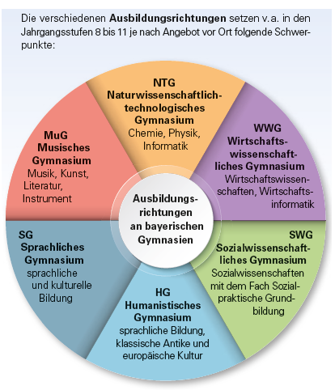
Profil Gymnasium - Ausbildungsrichtungen

Slide 33
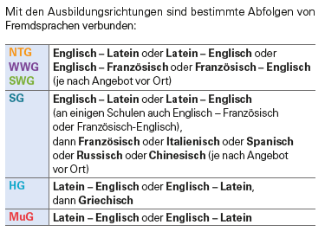
Profil Gymnasium - Ausbildungsrichtungen

Slide 34
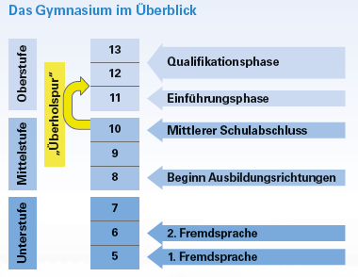
Profil Gymnasium

Slide 35
Entscheidungshilfen - Kompetenzen
Sprachkompetenz
in den Bereichen
Lesen, Wortschatz,
mündliche und
schriftliche
Ausdrucksfähigkeit,
Rechtschreibung
Arbeitsweise
selbstständig,
zügig,
konzentriert, ausdauernd,
pflichtbewusst,
genau, ordentlich,
problemlösend,
praxisorientiert
Interessen und
Einstellungen
Lernmotivation,
Aufmerksamkeit,
Wissbegierde,
Frustrationstoleranz
Mathematische
Kompetenz
in den Bereichen
Geometrie,
Zahlenrechnen
(Grundrechenarten),
sachbezogenes
Rechnen

Slide 36
Entscheidungshilfen - Schülerpersönlichkeit
Bewusstsein für eigene Stärken und Schwächen
Erfolgsorientierung und Wille zum Gelingen
Selbstbewusstsein
Anerkennung eigener Grenzen
Vertrauen in die eigenen Fähigkeiten

Slide 37
Entscheidungshilfen - Schülerpersönlichkeit
optimistische Einstellung
Misserfolge
„wegstecken“ können
Bewältigung neuer Anforderungen
sich selbst
helfen können
zu den Anforderungen passende Fähigkeiten haben

Slide 38
Schülerpersönlichkeit, Kompetenzen und Anforderungen
Überforderung
Resignation
Lern – und Arbeitslust
Anforderungen
Unterforderung
Langeweile
Fähigkeiten

Slide 39
„Viele Wege führen zum Ziel.“
Wir wünschen Ihnen
die richtige
Entscheidung
zum Wohle Ihres Kindes!

Slide 40
Vielen Dank
für Ihre Aufmerksamkeit

